Slide 1
Library-Management
Von Dürk, Habibovic, Kern, Lasinger und dem Wunder

Slide 2
Probleme
Merge-Conflicts
Zu wenig Kommunikation innerhalb vom Team
Meinungsverschiedenheiten beim Projekt
Java ist nicht so cool zum Arbeiten wie C#
Gedankenumstrukturierungen

Slide 3
Feststellungen - Repository
Generische Add- , Remove- und Get-Methoden für einzelne Entitäten sind einfach zu realisieren
Add-Methoden die, die Verbindungen zwischen den Entitäten herstellen, müssen jeweils spezifisch implementiert werden
Fazit bei Queries: Mehr ist besser

Slide 4
Feststellungen - Logic
DTOs besitzen anstatt Foreign-Keys andere DTOs
DTOs sollten IDs haben, zwecks Get
Keine Möglichkeit für generische Add- oder Get-Methoden, da DTOs andere DTOs beinhalten können
Bei Get-Methoden für DTOs, die keine anderen DTOs beinhalten, können die Entitäten von der DB geholt werden und sofort zum DTO gemappt werden
Bei Get-Methoden für DTOs, die andere DTOs beinhalten, müssen die Entitäten der eigentlichen DTOs und die Entitäten der eingebetteten DTOs von der DB geholt und zu DTOs gemappt werden, und die eingebetteten DTOs dem eigentlichen DTO zugefügt werden

Slide 5
Feststellungen - Logic
Bei Add-Methoden für DTOs, die keine anderen DTOs beinhalten, werden die DTOs zuerst, mithilfe der eigenen Entitätmerkmale, auf Vorhandbarkeit in der DB überprüft und dann als Entität eingefügt
Bei Add-Methoden für DTOs, die andere DTOs beinhalten, werden die eingebetteten DTOs zuerst ihren Add-Methoden übergeben und das eigentliche DTO mithilfe der Entitätmerkmale der eingebetteten DTOs auf Vorhandbarkeit in der DB überprüft und dann als Entität eingefügt

Slide 6
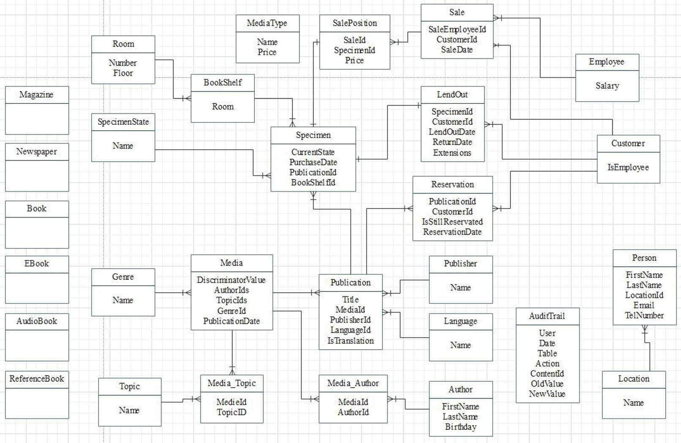
Feststellungen - ERD

Slide 7
Code-Review

Slide 8
Irgendwelche Fragen?

Slide 9
Danke für eure Aufmerksamkeit

